Slide 1
RUDÍ KHMÉROVÉ

Slide 2
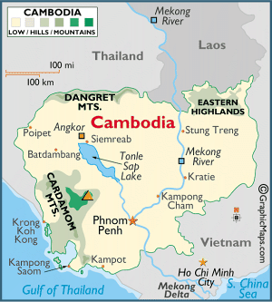

Slide 3
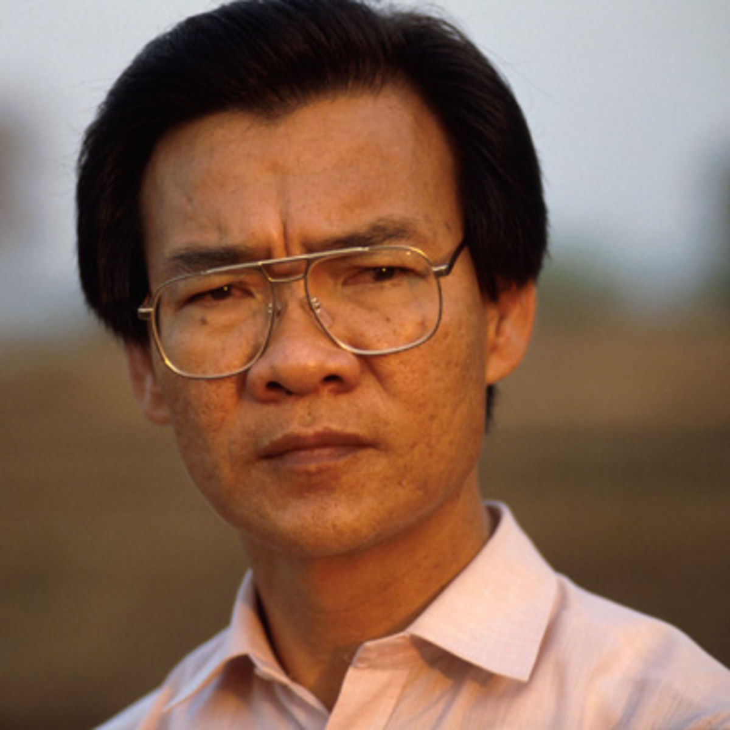

Slide 4
„Vaše přežití není ziskem, vaše zničení není ztrátou.“

Slide 5
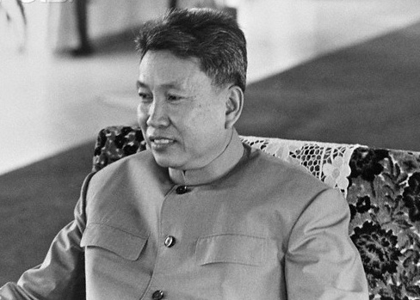
Pol Pot

Slide 6
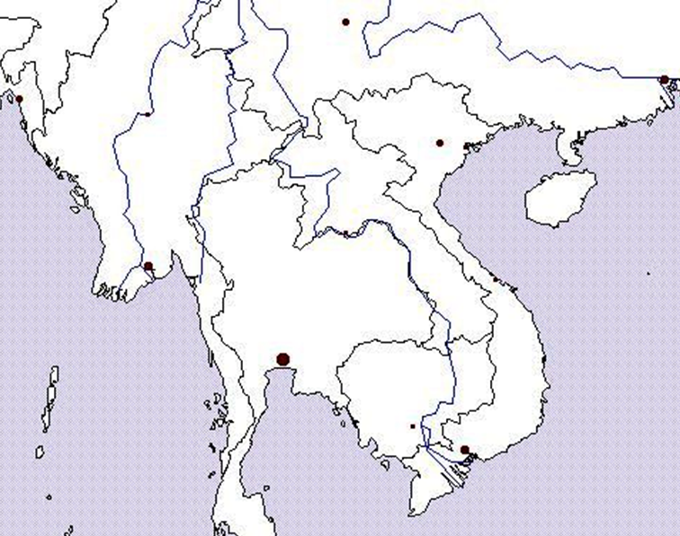

Slide 8
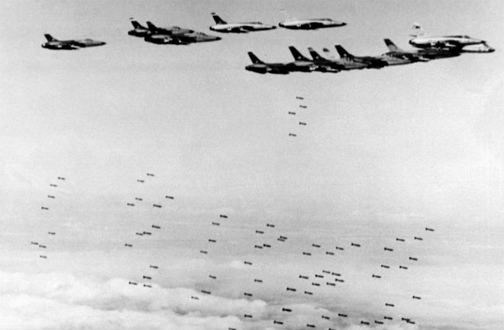
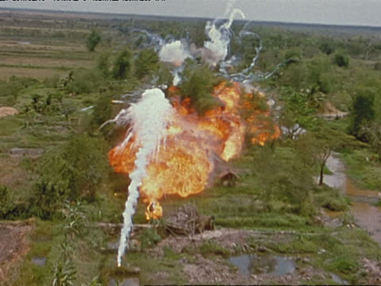

Slide 9

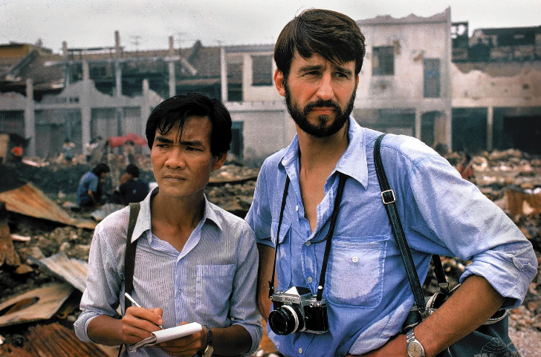

Slide 10
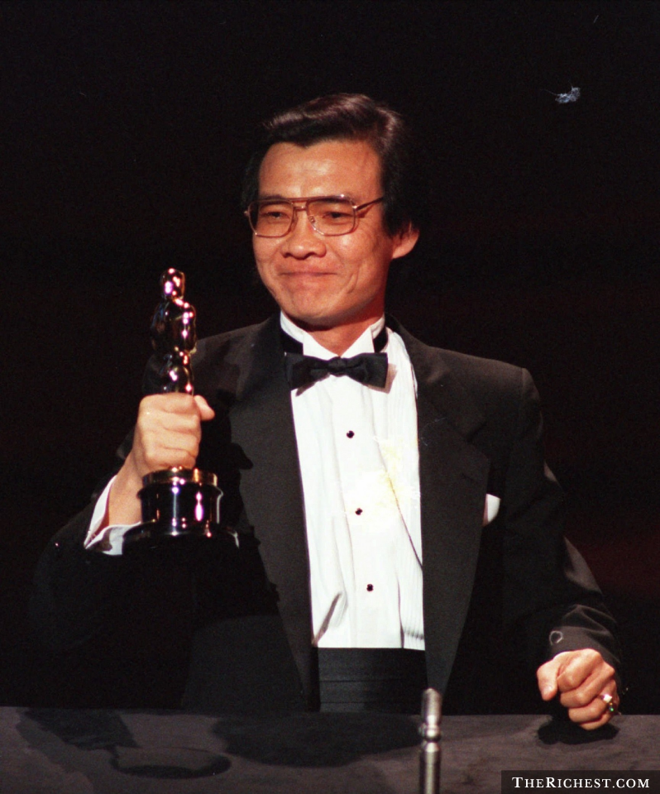

Slide 11
Zdroje fotografií:
1 - http://www.travelfoto.cz/cs/cambodia-uchvatny-angkor-wat/
2 - http://www.biography.com/people/haing-s-ngor-212176
3 - https://usefulstooges.com/tag/pol-pot/
4 - http://www.zemepis.com/smjva.php
5 - https://www.stream.cz/slavnedny/789053-den-kdy-byla-podepsana-mirova-dohoda-o-vietnamske-valce-27-leden
6 - Kambodža – Pol Pot a Rudí Khmérové (2011)
7 - https://www.stream.cz/slavnedny/789053-den-kdy-byla-podepsana-mirova-dohoda-o-vietnamske-valce-27-leden
8 - http://www.onlinefilmykeshlednuti.cz/drama-filmy/vrazedna-pole-the-killing-fields-1984-ke-shlednuti-online
9 - http://www.radiotimes.com/film/w9g/the-killing-fields
10 - https://www.picsofcelebrities.com/celebrites/haing-s-ngor.html

